Slide 1

疫情X高齡化
居家照顧與移工看護的需求提升
程式語言期末專案報告 第五組
張薰尹 李奕璇 張緯麒 葉瑜瑄

Slide 2

大綱
CONTENTS
專案目標
高齡化vs照顧機構
疫情vs
居家照顧vs外籍移工
外籍移工面臨問題
結論
PART ONE
PART TWO
PART FOUR
PART THREE

Slide 3


專案目標
高齡社會來襲，外籍看護工是否能成為補充居家照顧服務不足的現況?
台灣高齡化社會
COVID-19
老人長期照護機構與社區關懷據點的需求與日俱增
居家照顧服務員供不應求

Slide 4

高齡化-照顧機構
臺灣高齡人口數量的增加，推估老人照顧機構服務的需求，發現在數年內即將不敷所需
•高齡人口數量持續增加
•子女數量持續減少
•入住照顧機構的主觀意願提高
•家人關係的疏離化

Slide 5
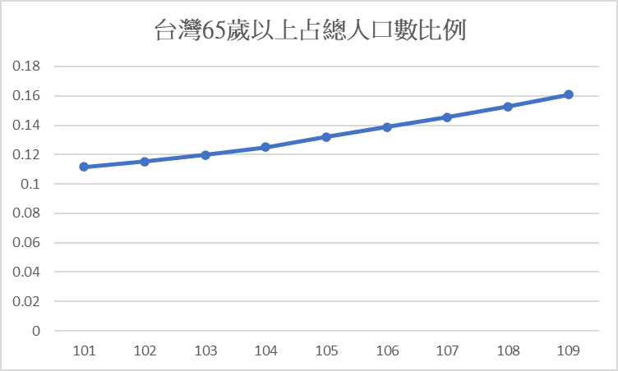
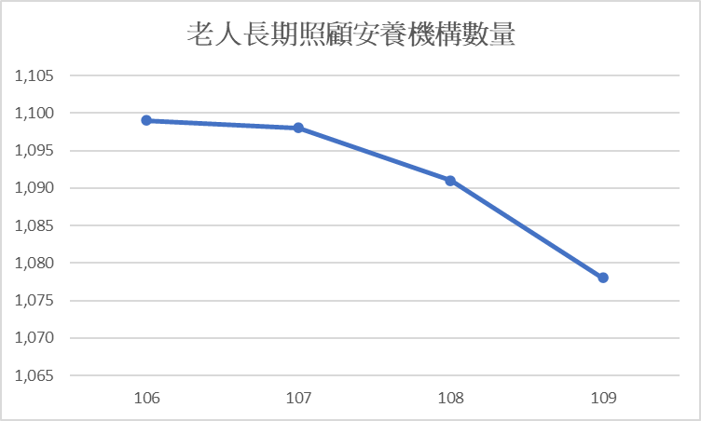
視覺化分析
老年人口持續上升vs照護機構數量下降
Notes:
https://www.ypppt.com/

Slide 6

疫情-居家照顧-外籍移工
居家照顧與服務
需求增加
居家照顧服務員
供不應求
COVID-19
疫情
外籍移工補足照顧服務員

Slide 7
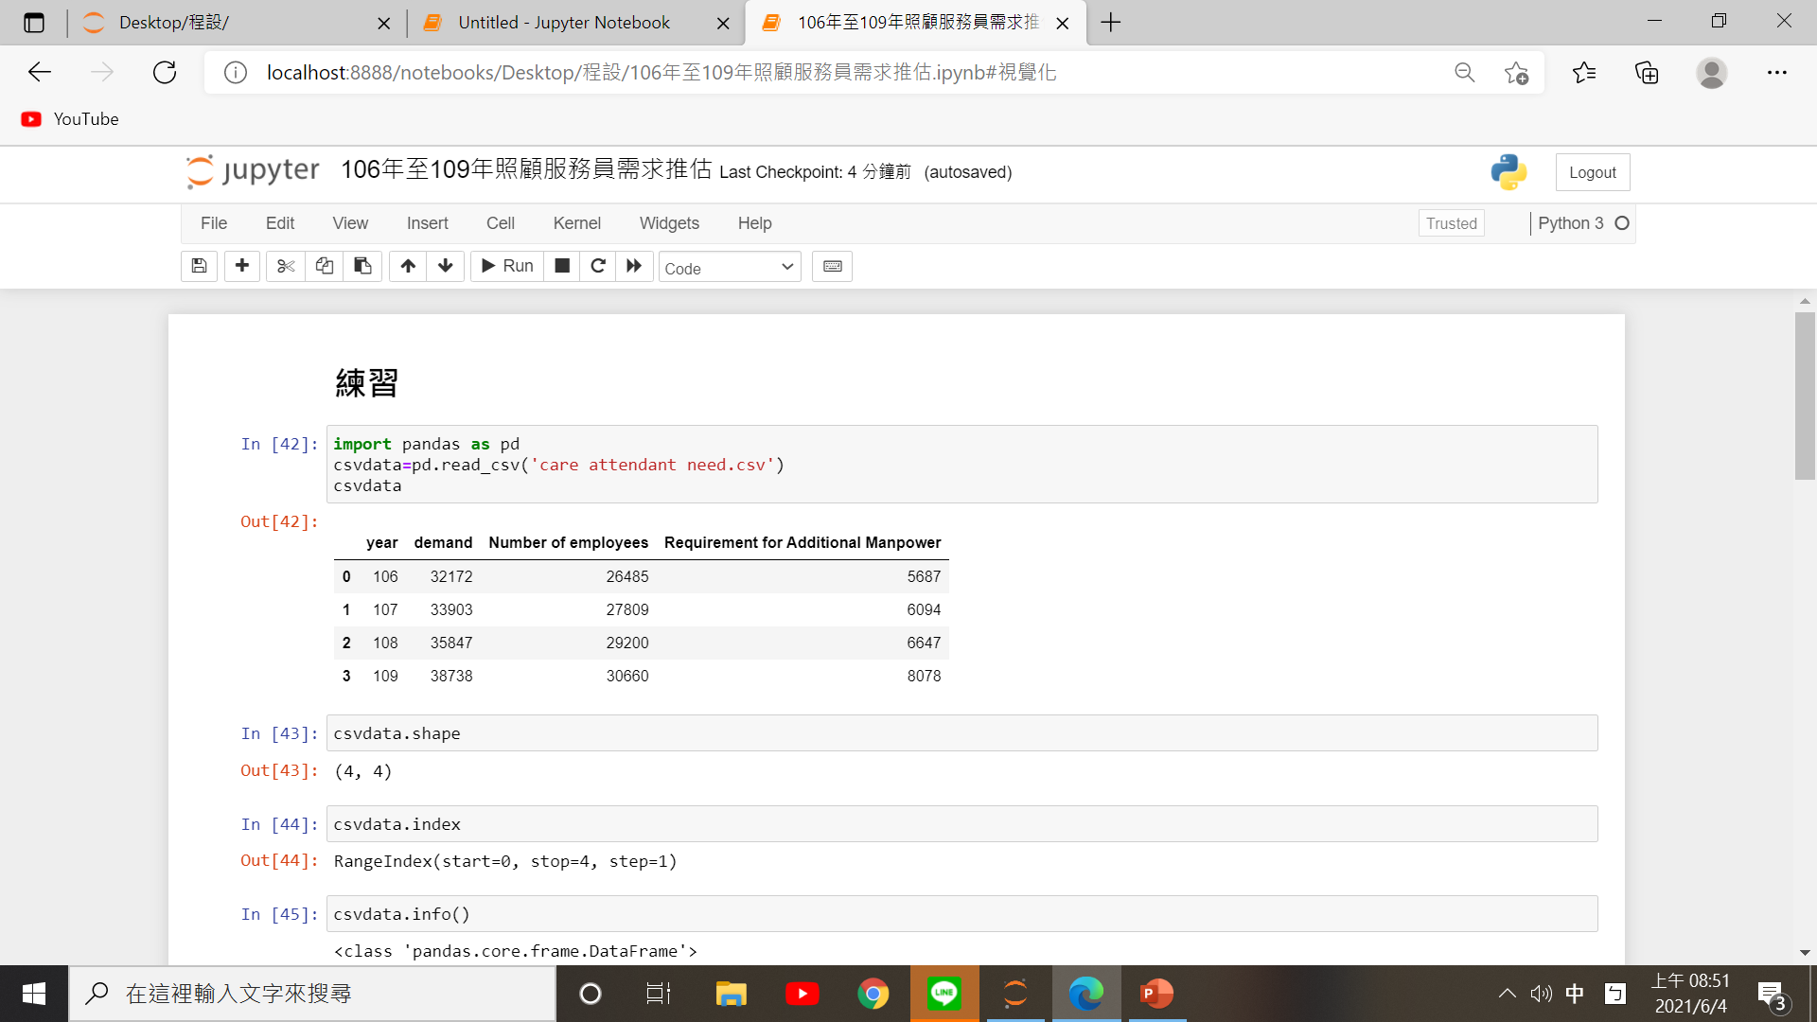
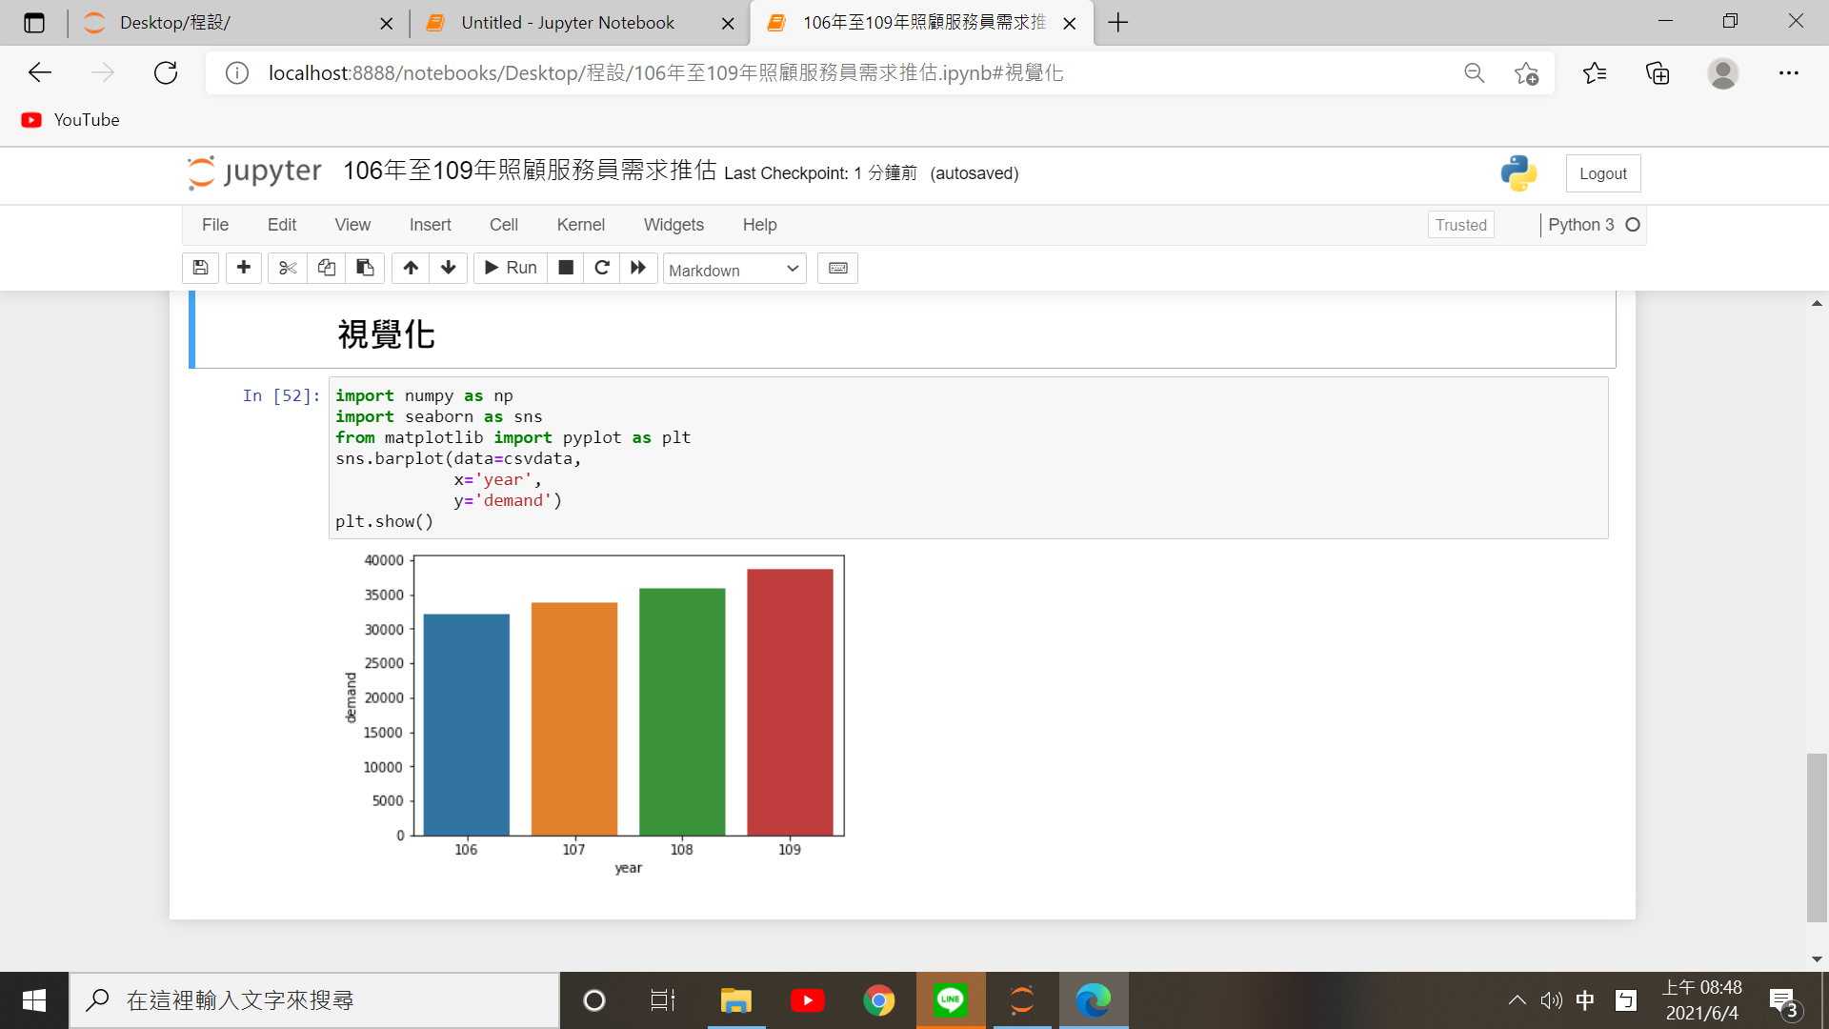
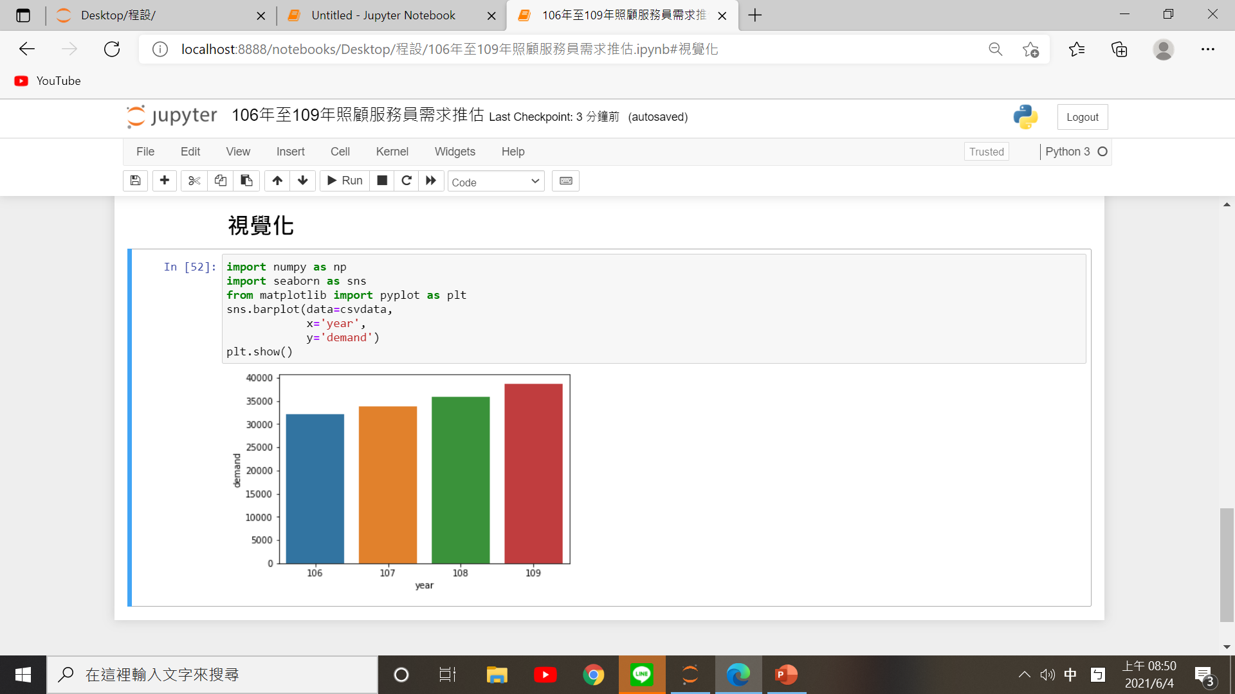
照顧服務員需求推估

Slide 8
外籍移工
社福移工
看護工
家庭幫傭
產業移工
家庭看護
機構看護
台灣外籍移工工作種類

Slide 9
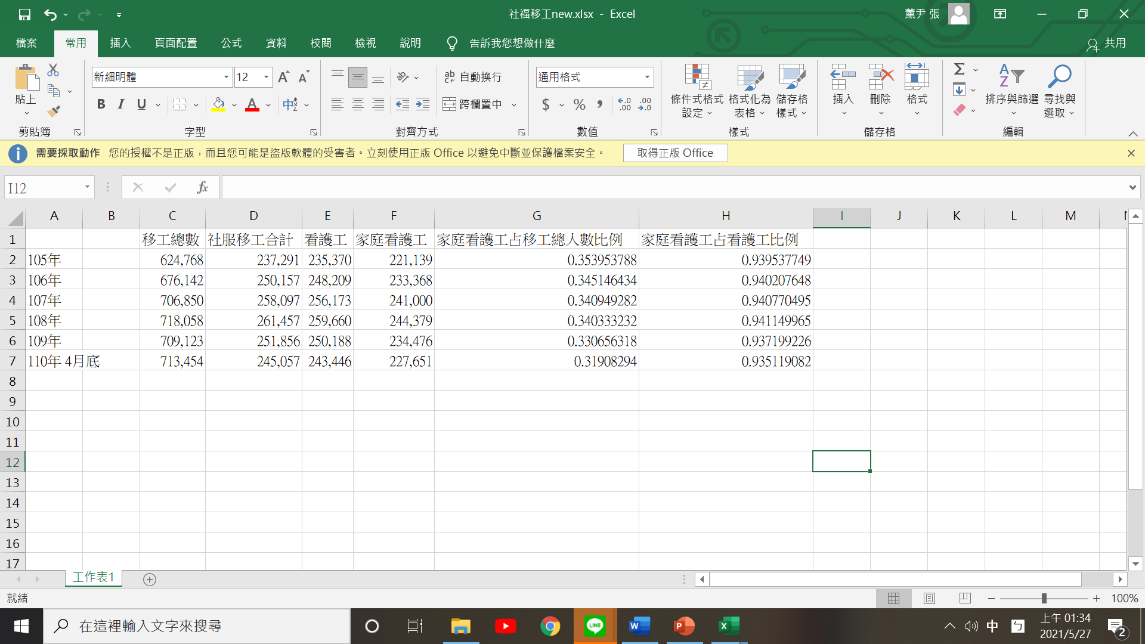
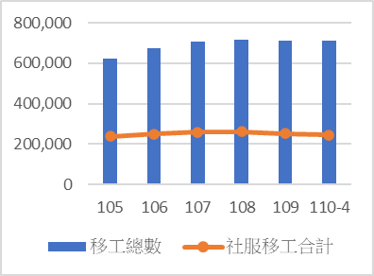
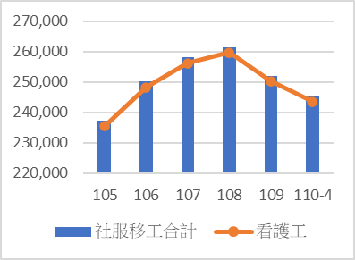
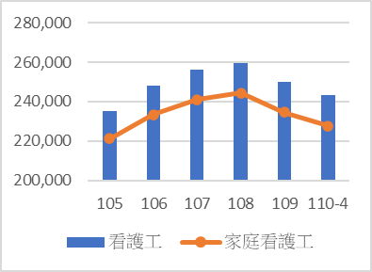
視覺化分析

Slide 10

外籍移工面臨問題
1.外籍看護相較台籍看護之缺點
2.外籍看護淪為廠工

Slide 11


台籍看護vs外籍看護
費用高 2000/hr
溝通能力佳
申請條件低
聘僱流程快
費用低 22000/月
語言不通
申請條件高
聘僱流程需3到4個月

Slide 12
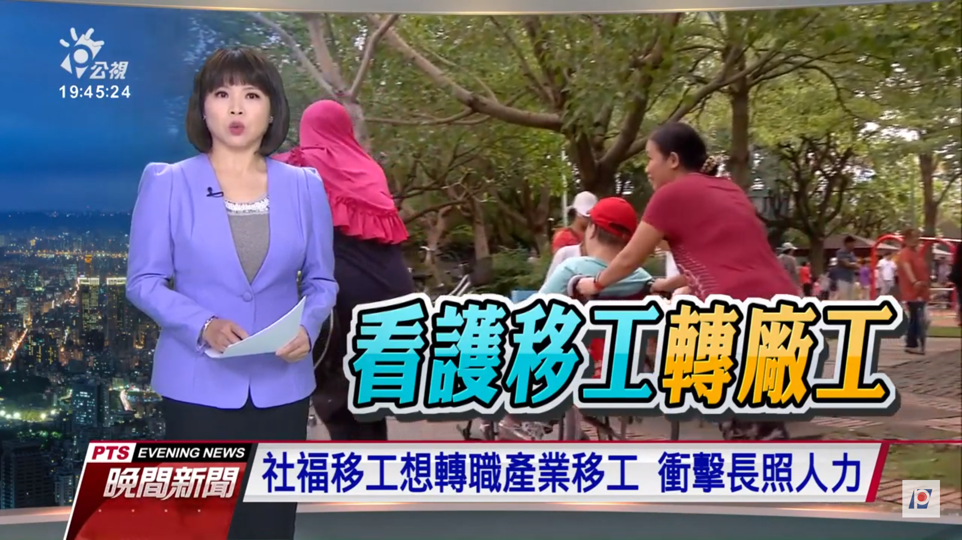
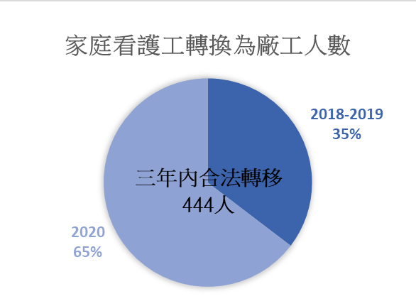
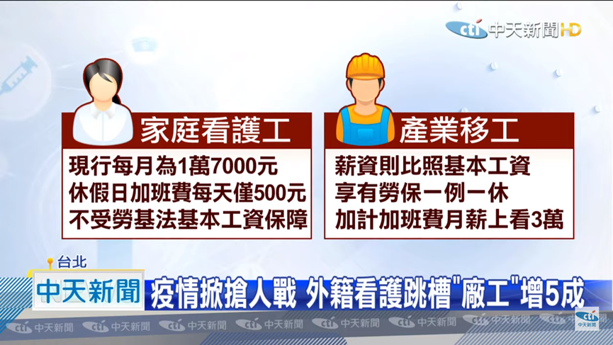
外籍看護淪為廠工
•解決勞力短缺問題
•工作內容、薪資、福利、休假
•照護者權益受損
•轉換雇主頻率過高

Slide 13


結論
移工解決照顧員不足
移工問題與政府政策
民間仲介媒合透明化

Slide 14
參考資料與團隊分工
團隊分工
參考資料
團隊分工
https://health.udn.com/health/story/6631/3625279
移工看護變廠工 受照護者怎麼辦？ | 民意論壇 | 評論 | 聯合新聞網 (udn.com)
劉正 齊力“臺灣高齡者的居住狀況與機構照顧的需求趨勢”
疫情改變老年安養方式 居家照護成選項 | 全球疫情大流行 | 要聞 | 聯合新聞網 (udn.com)
https://www.youtube.com/watch?v=ZllLL5egnPw
https://www.youtube.com/watch?v=PmPWapc4qic
資料視覺化、簡報製作、資料收集
-張薰尹 李奕璇
主題發想、資料收集、口頭報告
- 張緯麒
口頭報告
-葉瑜瑄

Slide 15
2021/6/9
謝謝觀賞
THANKS FOR WATCHING

